Slide 1
SISTEMA DE LORENZ
Juan Felipe Reyes Botero – Lorenzo Del Castillo Detoeuf – Lina María Duque Valencia
UNIVERSIDAD NACIONAL DE COLOMBIA
Facultad de Ciencias
Programación e introducción a métodos numéricos
2016

Slide 2

Objetivos
Implementar el sistema de Lorenz que resuelva el sistema de ecuaciones, dados Parámetros $σ=10$, $ρ=8/3$ y $β=28$ Condiciones iniciales $X\left(0\right)=0$ $Y\left(0\right)=1$ $Z\left(0\right)=0$ Usando el método de Runge Kutta 4
Graficar el espacio de fase tridimensional y los tres planos de corte en el espacio.
Solucionar el sistema con condiciones iniciales ligeramente perturbadas $Y\left(0\right)=1+ε$, donde $\left|ε\right|≪1$

Slide 3
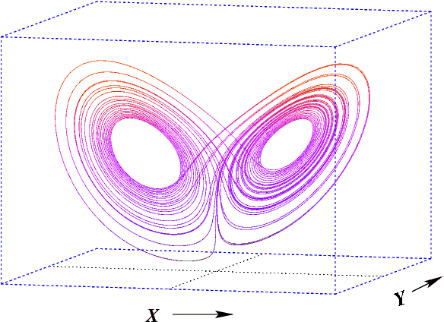
¿Qué es el sistema de Lorenz?
Introducido por Edward Lorenz en 1963.
Modelo de un sistema de la dinámica atmosférica terrestre (tridimensional), expresado como un sistema de ecuaciones diferenciales.
El sistema muestra un sistema caótico “forma de mariposa”, y es fácilmente alterado por las condiciones inciales dadas.
Imagen tomada de: maxwell.ucsc.edu/~drip/talks/lorenz/slideshow.html

Slide 4

Sistema de Lorenz
$$\dot{X}=σ\left(X+Y\right)$$
$$\dot{Y}=X\left(ρ−Z\right)$$
$$\dot{Z}=XY−βZ$$
Parámetros σ (numero de Prandtl), ρ (número de Rayleigh) y β (beta), dados para el sistema.
Condiciones iniciales : “X” velocidad de la corriente de convección, “Y” es proporcional a la diferencia de temperatura entre el crecimiento y decrecimiento de las corrientes de convección, y “Z” es la desviación de la temperatura de la dependencia de la altura.

Slide 5
PROGRAMACIÓN
Implementación del sistema de Lorenz por el método RK4

Slide 6
Condiciones iniciales
Funciones y constantes
Método RK4
Puntos en el espacio

Slide 7
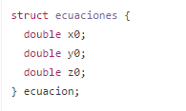
Condiciones iniciales

Slide 8
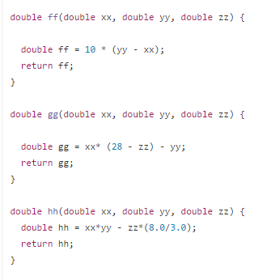


Funciones y constantes
$$\dot{X} es ff$$
$$\dot{Y}es gg$$
$$\dot{Z} es hh$$
$$σ=10$$
$ρ=8/3$
$β=28$

Slide 9
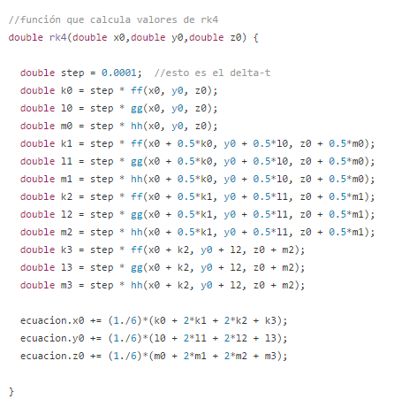
Método RK4

Slide 10
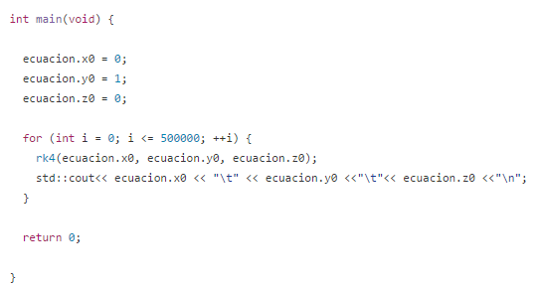
Puntos en el espacio

Slide 11
Valor de x0, y0, z0
k0, m0, l0
k1, m1, l1
k2, m2, l2
k4, m4, l4
Reasignar valores de x0, y0. z0
MAIN

Slide 12
RESULTADOS

Slide 13
1.

Slide 14
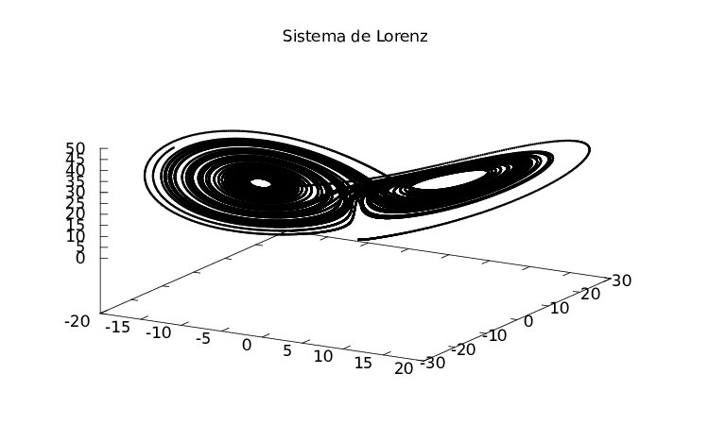
2.

Slide 15
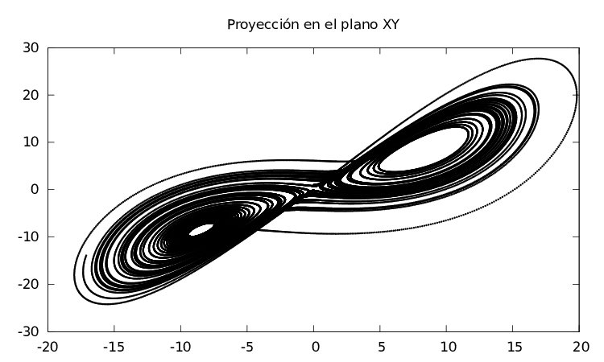

Slide 16
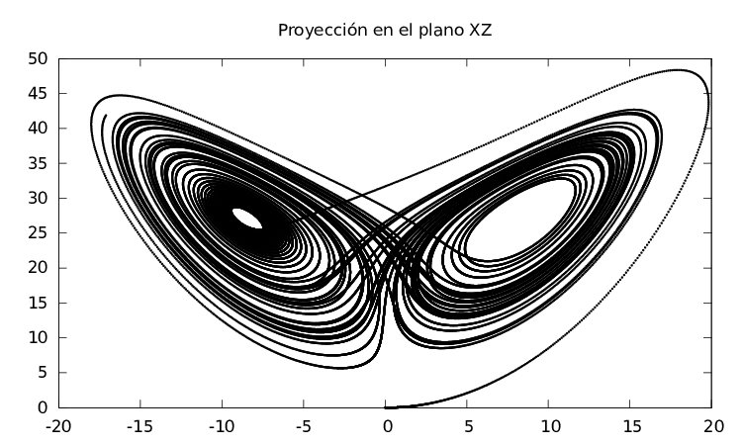

Slide 17
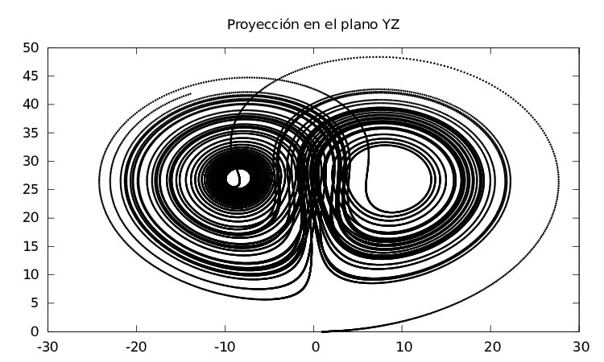

Slide 18
3.

Slide 19
Conveccion
Forma de transferencia de calor entre gases, líquidos o sólidos
Debido a su pobre conductividad térmica hace necesaria una transferencia de masa forzada
Corriente de convección
Cuando una parte aboserbe calor, se desplaza hacia otra más fría cediéndole calor
Este movimiento al ganar o ceder calor, da origen a los viento y corrientes de aire, provocado por las diferencias de densidad debido a la temperatura

